Slide 1
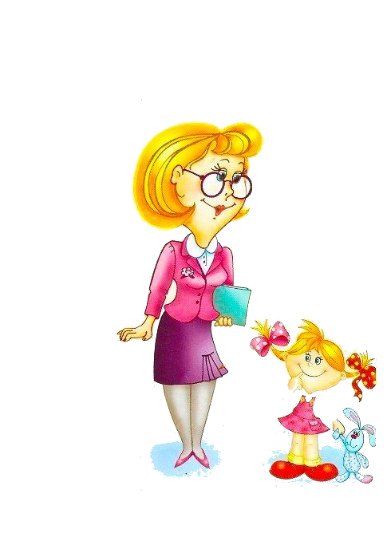
Играй и узнавай о профессиях вокруг тебя

Slide 2
Собери
Пазлы

Slide 3
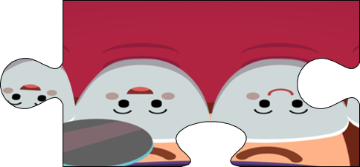
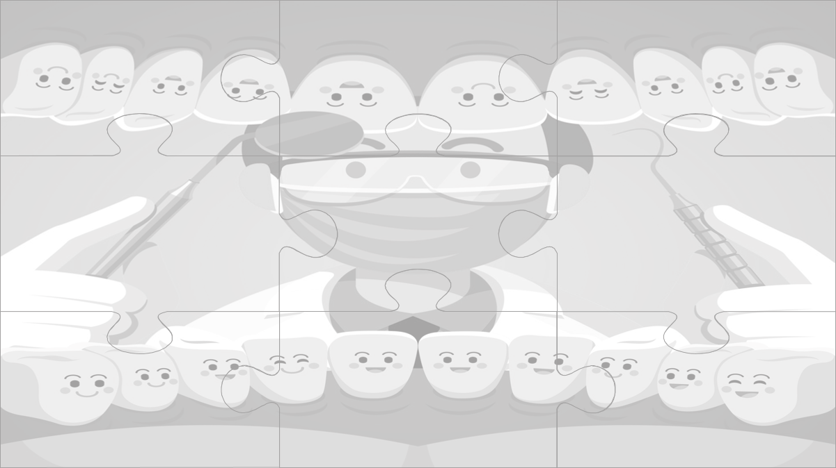

Slide 4
Молодец!

Slide 5
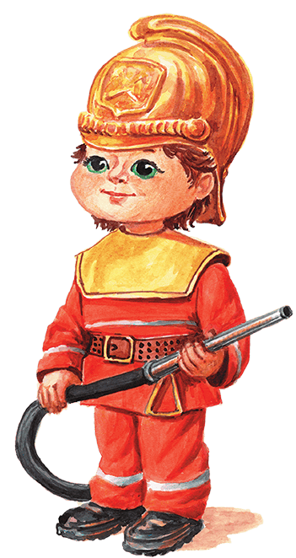
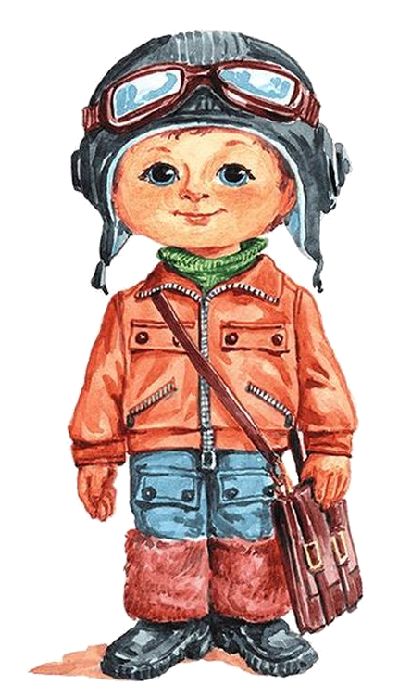
Кто? Что? потерял

Slide 6
летчик потерял
Пилотку
1

Slide 7
Пожарный потерял огнетушитель
2

Slide 8
Почтальон потерял письмо
3

Slide 9
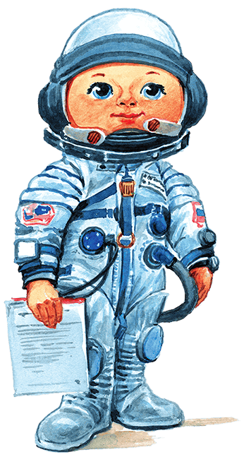
Космонавт потерял шлем
4

Slide 10
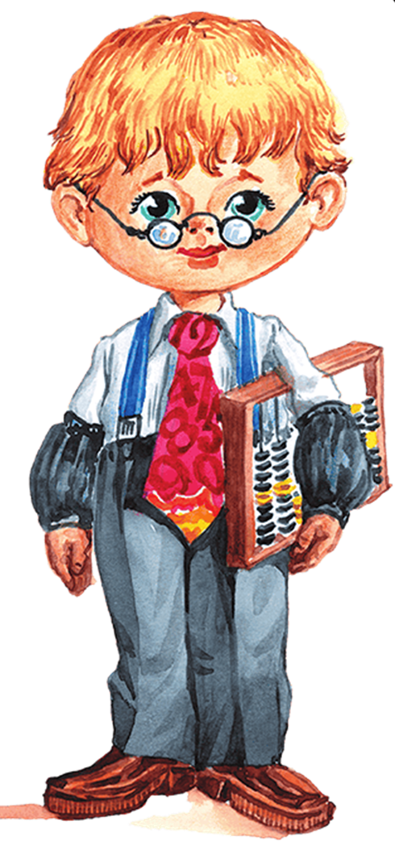
Бухгалтер потерял калькулятор
5

Slide 11
Ты нашел все предметы !

Slide 12
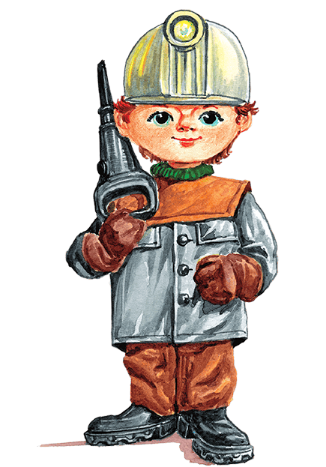
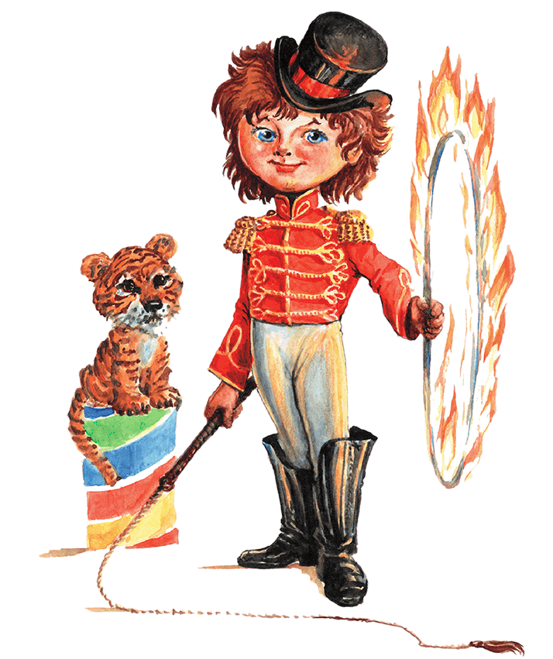
Угадай
какая профессия

Slide 13
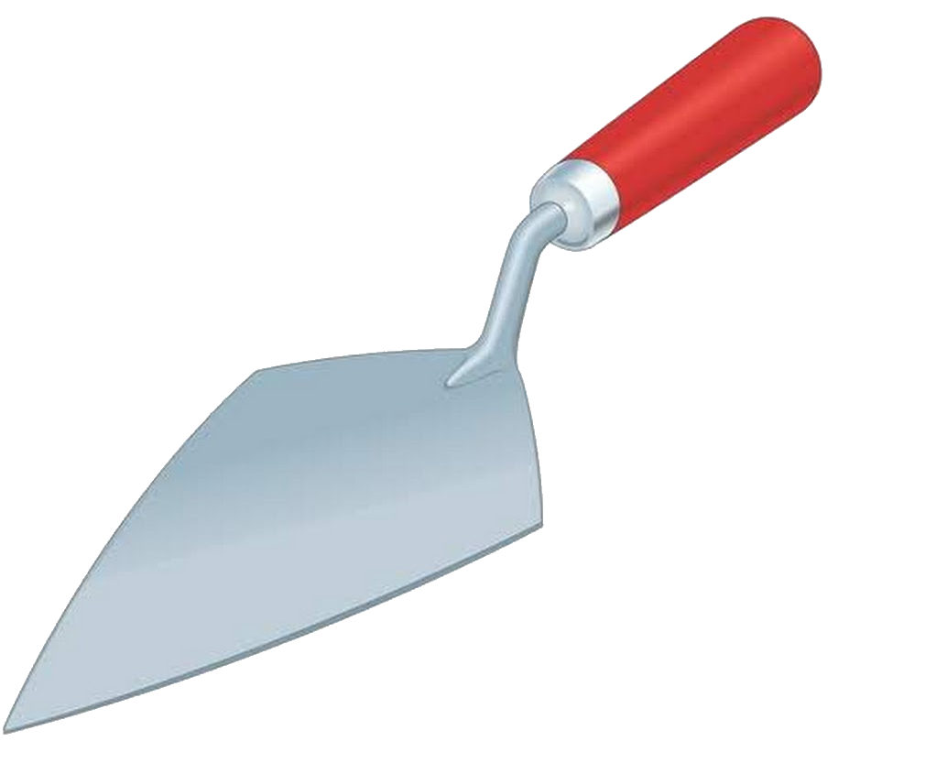
= ?

Slide 14
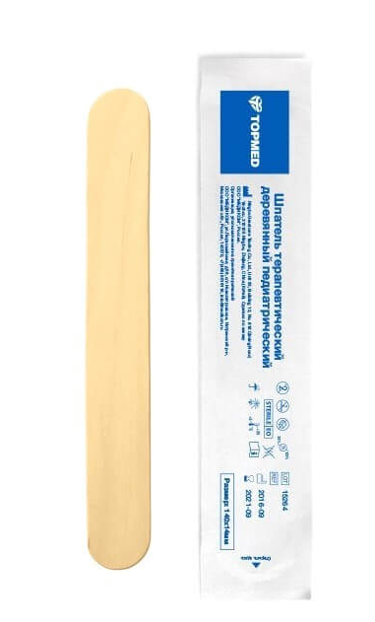
= ?

Slide 15
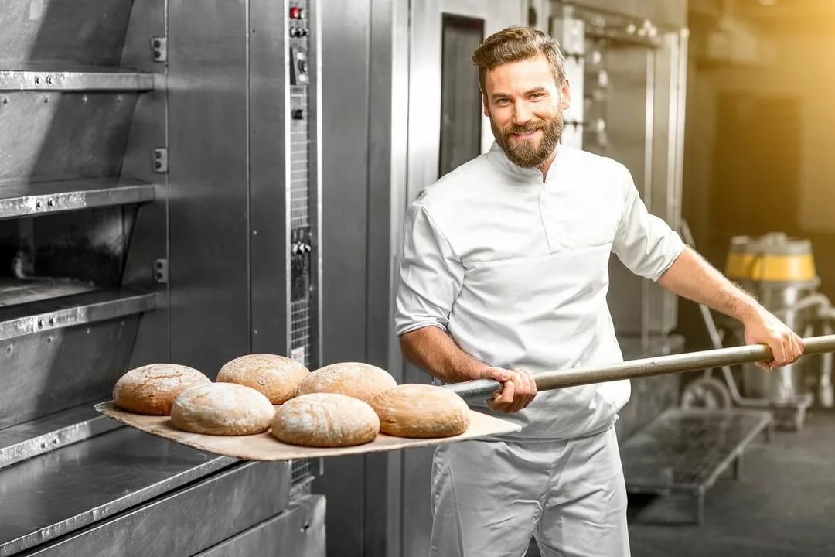
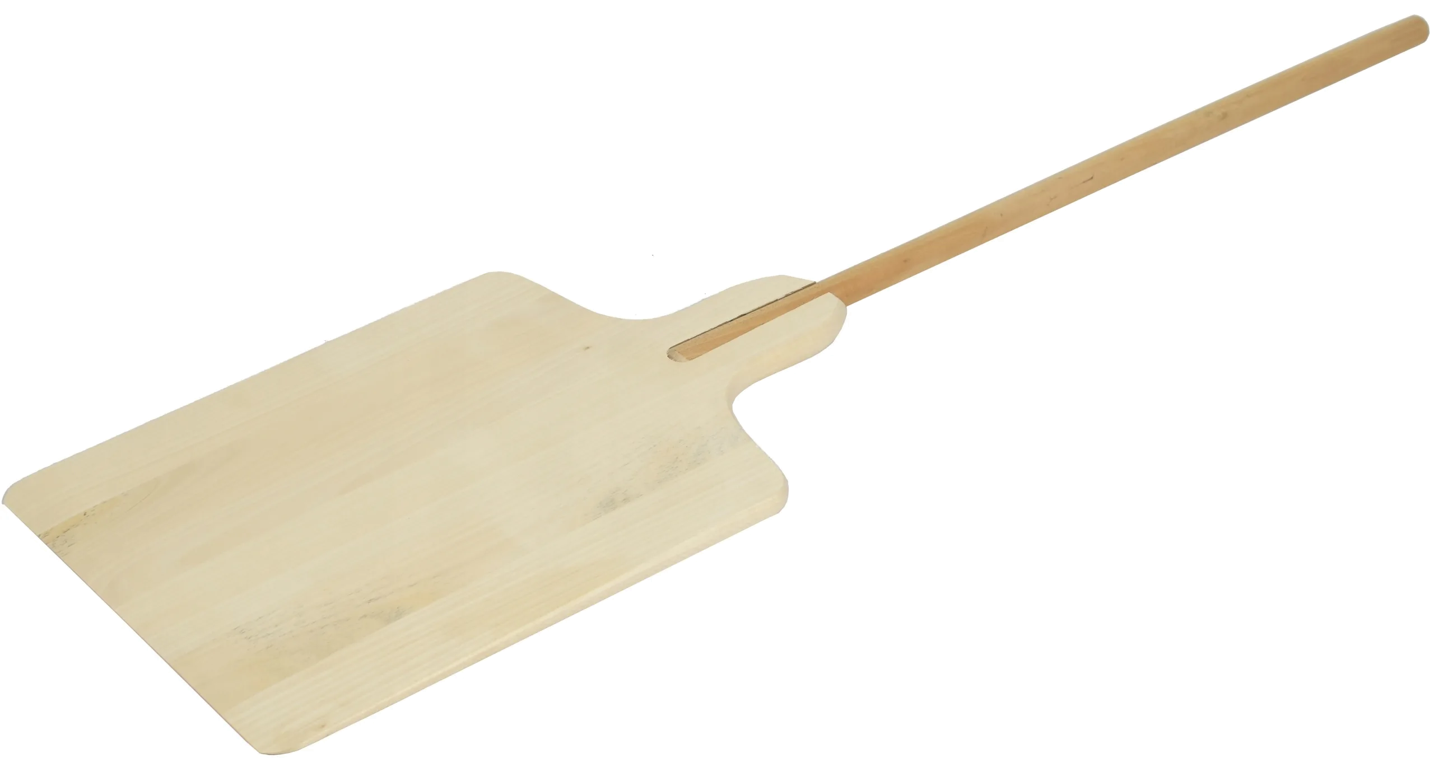
= ?

Slide 16
= ?

Slide 17
Молодец, ты нашел все спрятанные профессии и познакомился с ними!

